Slide 1
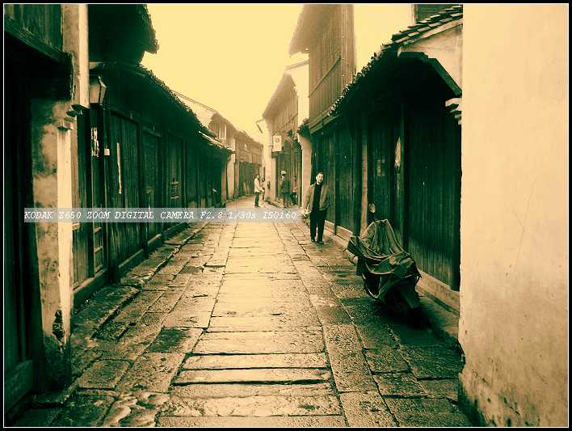
雨 巷
戴望舒

Slide 2

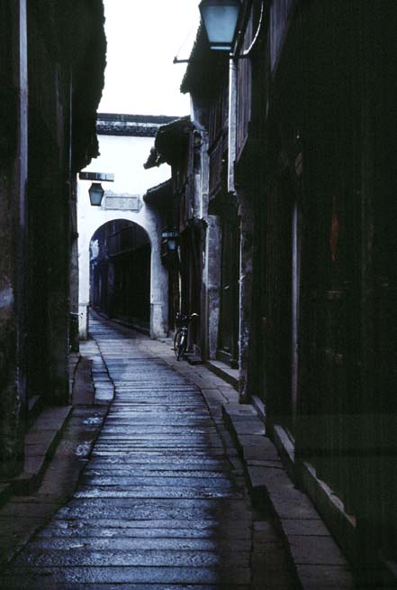

Slide 3
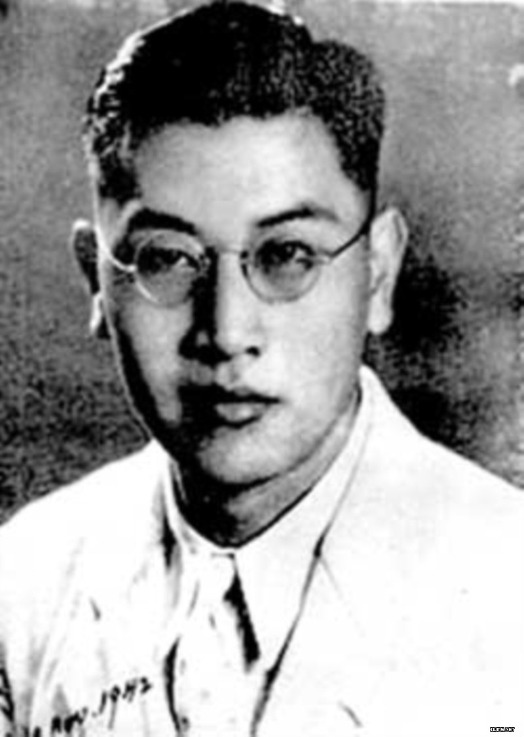

1905-1950，原名戴梦欧， 现代派诗人。成名作《雨巷》。诗集《我的记忆》《望舒草》《望舒诗稿》《灾难的岁月》

Slide 4

现代派诗歌的基本特征：
第一、“纯诗”，抵制现实，净化灵魂。
第二、内容：悲观、虚无、绝望。
生命在湖的烟波里／在飘摇的小舟中（金克木《生命》）
我们只是被年海的波涛，／夹着飘去的可怜的沉舟（戴望舒《夜》）
过了春又到夏，我在暗暗地憔悴／迷模的怀想着，不做声，也不流泪（何其芳《季候病》）
第三、诗艺：象征与传统意象结合，古典。

Slide 5
◇ 写作背景:
《 雨巷》写于1927年夏天，正是“四一二”政变后不久，它典型的抒写了大革命失败后青年知识分子失望和彷徨的心态。诗中所描写的一切都是那样的飘忽朦胧的，悠长寂寥的雨巷，倾圮的篱墙，一切都是那样的“凄婉迷茫”。

Slide 6
“芭蕉不展丁香结，同向春风各自愁”李商隐的《代赠》
“青鸟不传云外信，丁香空结雨中愁。回首绿波三楚暮，接天流。”南唐李璟《浣溪沙》

Slide 7
思考：
１、诗中有哪些意象？主要有哪三个意象？
油纸伞、雨巷、丁香
篱墙、我、你。
意境：朦胧、说不清道不明。

Slide 8
2、作者为何选择丁香这个意象？它暗示了什么？
象征理想 体现主题
主题：“五四”理想与现实脱节的悲剧感，无法实现理想的彷徨迷茫。

Slide 9
3、“我”希望逢着的“丁香姑娘”象征着什么？
丁香姑娘：
理想——美好而又朦胧
诗人：
现实黑暗 生活孤寂

Slide 10

4、虽然“我”与“丁香姑娘”檫肩而过，她出现如幻觉，为什么我却又偏偏在最后还是希望飘过这样“一个丁香一样结着愁怨的姑娘”？
姑娘：清雅、凄美、飘渺、哀怨
信念和追求：理想、人生、美好事物
心境：彷徨、空虚、幻灭、感慨

Slide 11
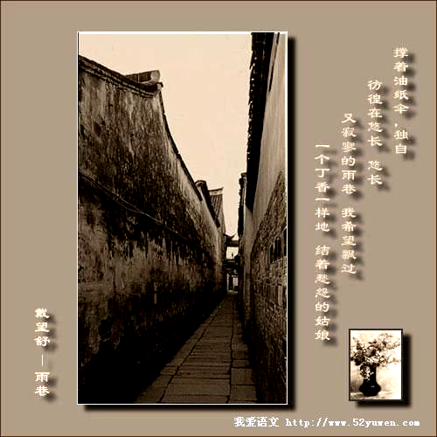
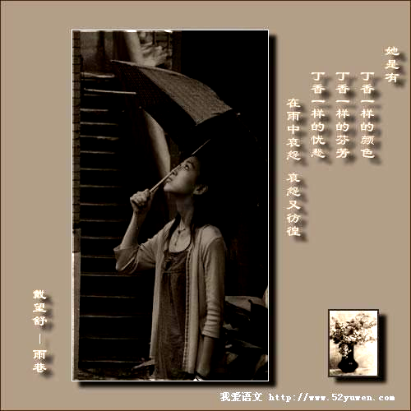
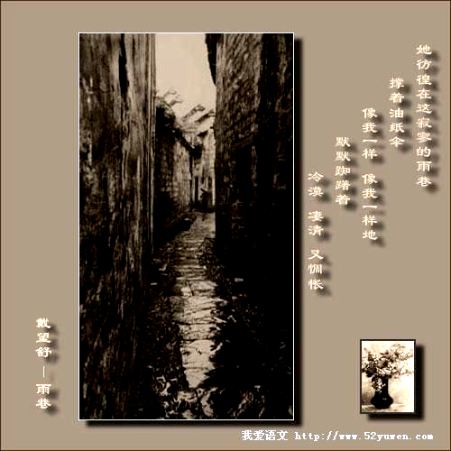
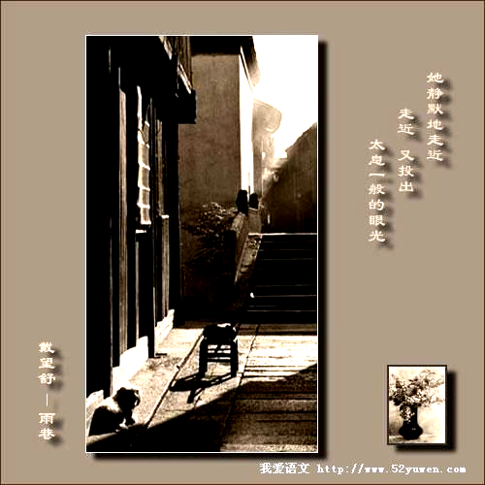
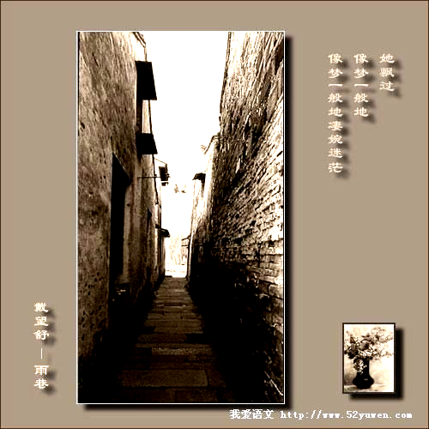
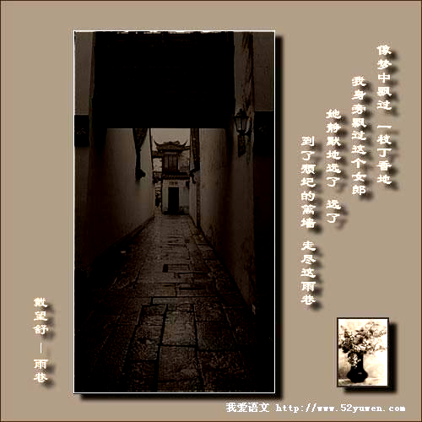
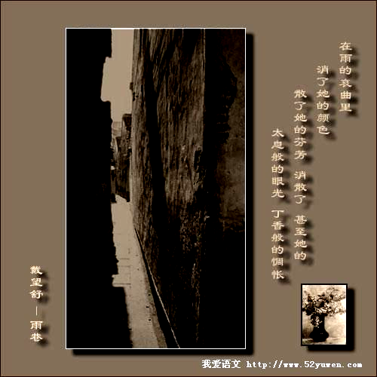
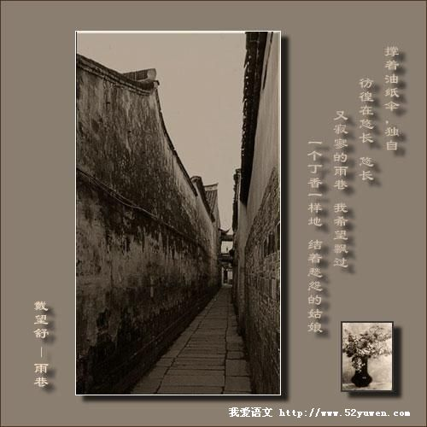

／逢着
彳亍（chìchù）：慢慢走，要走不走的样子．

Slide 12
结构图式：
（１节）：希望彷徨
彷徨幻灭－－向往理想
２、期望要求
（矛 盾）
雨 巷
３、彳亍出现
（２－６）
４、梦般相遇
５、无奈分手
６、失望迷茫
（７节）：执着追求

Slide 13
艺术上：
情感：像迷离飘忽的梦幻曲
感伤失望情绪浓重
诗句：长短错落 回环往复
音乐性、节奏美和旋律美
的统一和融合。
总 结：寂寞心灵的痛苦歌唱失望、幻灭和追求的双重情调

